Slide 1

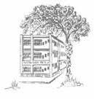

UNIVERSIDADE FEDERAL DO RIO DE JANEIRO
CENTRO DE CIÊNCIAS DA SAÚDE
MATERNIDADE ESCOLA
A IMPORTÂNCIA DA PARTICIPAÇÃO ATIVA DO PAI NO PRÉ-NATAL
Autores:
ANNE CHRISTINA VENTAPANE DOS SANTOS AMARANTE
DEBORAH MARIA CAVALCANTE DE SOUZA ANDRADE
KARINA BRAUN MALAFAIA
Orientadora:
DANIELLE LEMOS QUERIDO
Rio de Janeiro
2025

Slide 2

UNIVERSIDADE FEDERAL DO RIO DE JANEIRO
CENTRO DE CIÊNCIAS DA SAÚDE
MATERNIDADE ESCOLA
1. introdução
2. metodologia
3. resultados
4. discussão
5. conclusão
6. referências

Slide 3

introdução
  O pré-natal é essencial para a saúde da mãe e do bebê;
    Orientações para gestação mais segura;
    Detecção precoce de possíveis complicações;
  O envolvimento paterno durante a gestação:
    Fortalece o vínculo entre pai e filho;
    Contribui para a saúde física e emocional da gestante;
    Melhora desfechos do parto e desenvolvimento infantil;
  A presença do pai nas consultas de pré-natal permite que ele:
    Entenda sobre o ciclo gravídico-puerperal;
    Auxilie melhor a parceira;
    Proporcione melhores condições para o neonato;
*(Ministério da Saúde, 2012; Kortsmit et al., 2020; Holanda et. al; 2018)

Slide 4
objetivo
Compreender, a partir da perspectiva das puérperas, os impactos da participação ativa do pai nas consultas e atividades de pré-natal.

Slide 5

metodologia
Qualitativa com corte transversal
Conduzida por meio de entrevistas individuais realizadas com mulheres voluntárias e em puerpério imediato na Maternidade Escola UFRJ - Rio de Janeiro/RJ.
Aprovada pelo Comitê de Ética da ME-UFRJ sob o nº de parecer 7.333.266, em consonância com a resolução 466/2012 do Conselho Nacional de Saúde sob o nº CAAE 85645624.5.0000.5275.

Slide 6
metodologia
  Por conveniência;
  Acima de 18 anos;
  Puerpério imediato;
  Internada na ME-UFRJ;
  Internadas junto ao bebê.
Coleta de dados
Seleção das participantes
  Abril a maio de 2025;
  Entrevista individual semiestruturada;
  Método saturação de discurso;*
Coleta de dados
  Conduzida por pós-graduanda;
    Sexo feminino;
  Duração média de 10 minutos;
  Depoimento gravado;
    Salvo em nuvem;
A entrevista
*(FONTANELLA et al., 2011; THIRY-CHERQUES, 2009)

Slide 7
metodologia
Questionário
Perguntas fechadas
  Caracterização sociodemográfica;
  Caracterização obstétrica;
Perguntas abertas
  Percepção da participação do pai no pré-natal;
  Percepção das barreiras para participação do pai;
  Percepção da participação do pai como suporte em diferentes contextos da gestação;
  Percepção acerca da participação do pai além do pré-natal.

Slide 8
metodologia
Análise dos dados
  Trasncrição na íntegra;
  Software MAXQDA® 2024;
    Organização e análise dos dados;
  Identificadas pela letra "P" e um nº arábico;
  Dados sistematizados pelo método de análise de conteúdo (BARDIN, 2016);
  Realizado por 3 pesquisadoras;
    Independente, evitando viés de percepção;
    Classificação após discussão e convergência;

Slide 9
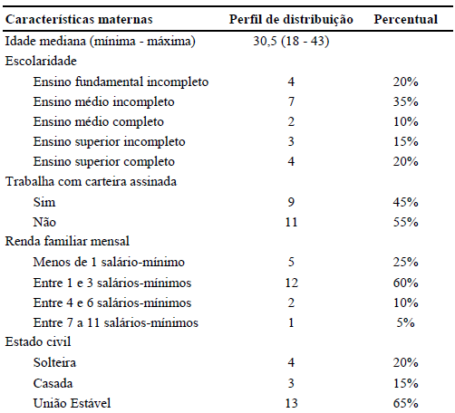

resultados
Características sociodemográficas
  Foram entrevistadas 20 puérperas;

Slide 10
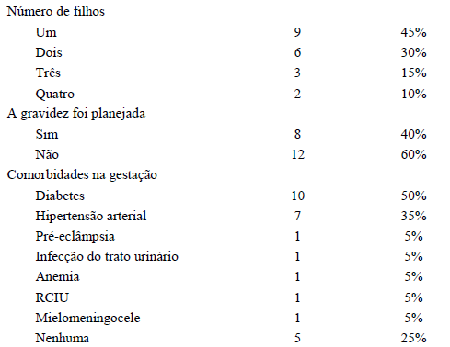
resultados
Características obstétricas

Slide 11
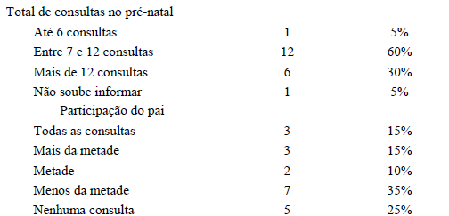
resultados
Características de pré-natal

Slide 12
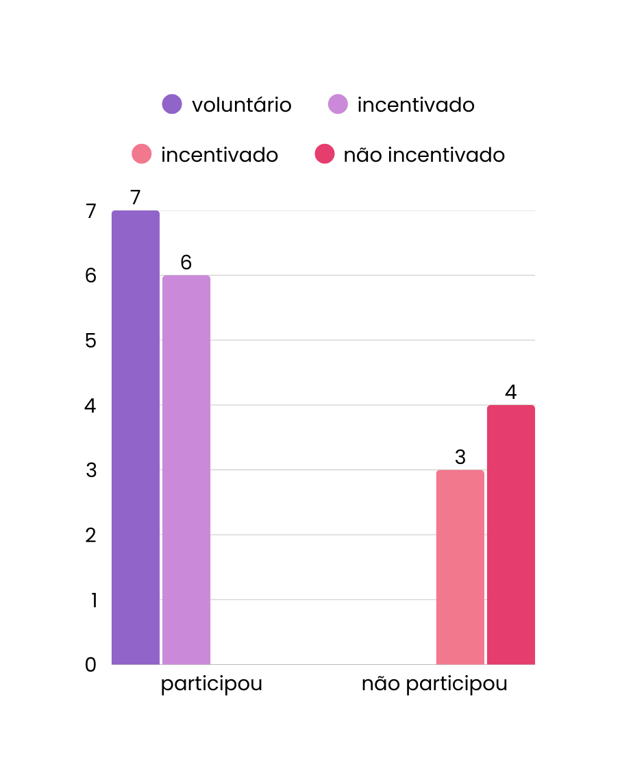
discussão
Percepção da participação do pai nas consultas de pré-natal
35%
30%
25%
20%
15%
10%
5%
0
  Percepção de que participou;
    Participação voluntária;
    Participação incentivada;
  Percepção de que não participou;
    Houve incentivo mas não participou;
    Não houve estímulo e não participou;

Slide 13
discussão
Percepção da participação do pai nas consultas de pré-natal
35%
30%
25%
20%
15%
10%
5%
0
  Alvarenga e Bernardi descrevem que a presença voluntária gera:
    Maior engajamento;
    Fortalece vínculos familiares;
    Melhor experiência materna;
  Cardoso afirma que a presença do pai:
    Reduz estresse;
    Promove conforto emocional;
(Alvarenga et al., 2024; Bernardi, Mello & Féres-Carneiro, 2023; Cardoso et al.,2018)

Slide 14
discussão
Percepção da participação do pai nas consultas de pré-natal
35%
30%
25%
20%
15%
10%
5%
0
  Os relatos evidenciaram:
    Entusiasmo;
    Apoio emocional;
    Menor estresse;
    Valorização e segurança;
“Ele me levava nas consultas, me lembrava das datas, se envolvia em tudo.” (P3)
“Foi importante, me senti acolhida, saber que não estava sozinha” (P20)

Slide 15
discussão
Percepção da participação do pai nas consultas de pré-natal
35%
30%
25%
20%
15%
10%
5%
0
  Participação incentivada:
    Reconhecimento da dedicação do pai a partir do incentivo;
Indica que a iniciativa da gestante pode ser um fator facilitador importante, desde que o pai esteja receptivo.

Slide 16

discussão
Percepção da participação do pai nas consultas de pré-natal
35%
30%
25%
20%
15%
10%
5%
0
  Barreiras ao envolvimento paterno;
    Resistência paterna mesmo com incentivo;
    Falta de incentivo materno;
    Fatores estruturais;
    Jornada de trabalho inflexível;
    Questões culturais;
Que atribuem o cuidado com o bebê exclusivamente à mulher (Mendes & Santos, 2019);

Slide 17

discussão
Percepção relacionada às BARREIRAS para participação do pai no pré-natal
Relações trabalhistas
Barreiras institucionais
(Des)conhecimento sobre direitos

Slide 18
discussão
Percepção relacionada às BARREIRAS para participação do pai no pré-natal
Relações trabalhistas - 16 relatos
  Descumprimento à lei do acompanhamento ao pré-natal;
  Horários inflexíveis;
  Vínculo informal;
DIEESE (maio/2025): O salário mínimo NECESSÁRIO para as necessidades básicas de uma família é R$7.528,56. Porém, a maioria das entrevistadas possui renda de até R$ 4.554;
  17 relataram renda familiar de até 3 SM nominal R$ 1.528,00;
  11 de 20 mulheres relataram NÃO possuir vínculo empregatício formal;
  8 desempregadas.
É de suma importância levarmos em conta o fato desses pais serem os principais, ou os únicos, mantenedores dessa família.

Slide 19
discussão
Percepção relacionada às BARREIRAS para participação do pai no pré-natal
“Acho que condições financeiras né que quando vem um bebê exige um pouco mais da gente né, nessa questão financeira, pra comprar um enxoval, fazer as coisas, entendeu? Aí… eu acho que é isso, a situação financeira se fosse melhor, entendeu? Aí a gente teria mais tempo, aí no caso ELE, QUE TRABALHA MUITO, UM EMPREGO MELHOR pra poder ter mais tempo com a família, para participar mais neste momento.” (P14)

Slide 20
discussão
Percepção relacionada às BARREIRAS para participação do pai no pré-natal
(Des)conhecimento sobre direitos - 13 relatos
  13 puérperas, e seus companheiros, desconheciam direitos
de acompanhamento durante o pré-natal.
Contudo, de acordo com os relatos, a maioria dos pais que tinham o conhecimento dos direitos, durante o pré-natal, não conseguiam acessá-lo (direito a acompanhamento a até 6 consultas sem prejuízo salarial - inciso x do art. 473 da legislação trabalhista 5.452/1943)

Slide 21
discussão
Percepção relacionada às BARREIRAS para participação do pai no pré-natal
“Nem a mãe tem direito ao comparecimento no pré-natal, não sei do pai como seria isso pra comparecer a um pré-natal, deixar de trabalhar pra ir a um pré-natal com a mãe, acho que não sei” (P17)
“Não, ah assim só o de ficar em casa né, essas coisas, depois que nasce tem 5 dias” (P3)

Slide 22
discussão
Percepção relacionada às BARREIRAS para participação do pai no pré-natal
Barreiras institucionais - 12 relatos
A PNAISH busca sensibilizar gestores, profissionais de saúde e a sociedade em geral sobre os benefícios da participação ativa dos homens no exercício da paternidade em todas as fases da gestação e no cuidado com o bebê, destacando como isso pode contribuir na saúde, bem-estar e fortalecimento de vínculos saudáveis entre crianças, homens e parceiras. Apesar disso o que encontramos nos relatos foi:
  Falta de espaço para o pai nas consultas;
  Faltas de incentivo para a participação do pai;
  Horários inflexíveis das instituições ;

Slide 23
discussão
Percepção relacionada às BARREIRAS para participação do pai no pré-natal
“pra eles o pai lá ou não, era indiferente, não tinha nada voltado pra falar diretamente assim com o pai.” (P20)
“Não, ninguém nunca me perguntou em nenhuma consulta sobre o pai…” (P13)

Slide 24
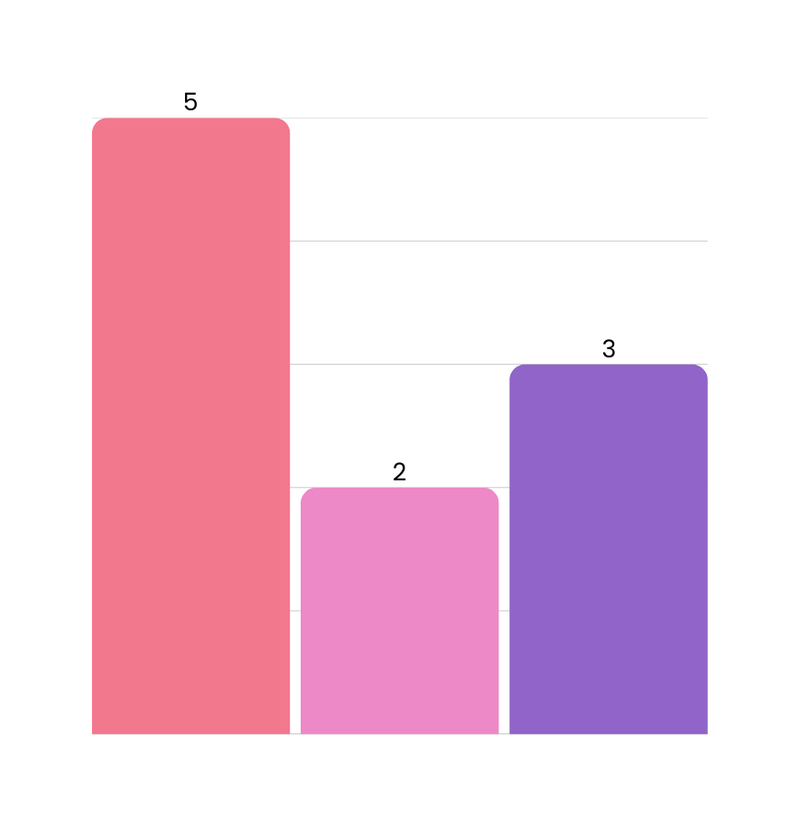
discussão
Percepção da participação do pai como suporte em diferentes contextos da gestação
  50% relataram que o pai compareceu a no máximo duas consultas de pré-natal;
Apesar da baixa adesão às consultas de pré-natal, foi possível perceber na fala das entrevistadas que o pai foi ativo na gestação e preparativos para a chegada do bebê de outras formas, mostrando que a pouca frequência nas consultas não impediu que as puérperas se sentissem amparadas pelo pai nessa fase do ciclo gravídico-puerperal.
nenhuma consulta
uma consulta
duas consultas

Slide 25
discussão
Percepção da participação do pai como suporte em diferentes contextos da gestação
“Ele que me levava, que me arrastava e… e foi, entendeu? Ainda brigava comigo! Às vezes, eu esquecia, aí ele: ‘Oh tem pré-natal, tem isso, tem aquilo…” (P3)
Na visão das entrevistadas, a participação ocorreu:
  Engajamento nos preparativos para o bebê;
  Cuidados com os outros filhos do casal;
  Acompanhamento no hospital e exames;
  Cuidados com a casa e com a mãe;
  Maior adesão ao pré-natal pela gestante.
“Então, ele cuidava da casa, cuidava do A. (outro filho do casal) e me ajudava na minha alimentação. Eu tinha as coisas ali, eu já chegava, não precisava ficar: o que eu vou comer, o que eu vou não sei o quê.” (P17)

Slide 26
discussão
Percepção da participação do pai como suporte em diferentes contextos da gestação
Embora tenham tido relatos de vivências variadas sobre presença paterna na gestação, as entrevistadas apresentaram expectativas semelhantes, como:
  Importância do apoio e cuidado;
  O compromisso financeiro e provedor;
  Importância de dividir responsabilidades;
“...é muito bom ser acolhida, ter alguém do lado ali que você possa contar...” (P14)

Slide 27
discussão
Percepção da participação do pai como suporte em diferentes contextos da gestação
A maioria das entrevistadas relatou a participação ativa do pai durante a gestação, todavia, metade relatou desejo por maior envolvimento do pai.
“...do carinho, do cuidado, isso aí ele poderia ter sido um pouco mais.” (P5)
“Sim, conversando mais com a minha bebê… essas coisas, entendeu? Na barriga.” (P4)
“Estar nas consultas, porque lá ele (o médico) escutava o coraçãozinho e ele nunca tava junto.” (P2)

Slide 28
discussão
parto
pós-parto
amamentação
Percepção materna acerca da participação do pai além do pré-natal

Slide 29
discussão
Percepção materna acerca da participação do pai além do pré-natal
“Ah não, durante o parto eu acho que isso diz muito mais sobre a mulher né porque é um momento muito mais dela do que dele[…] que é uma escolha dela” (P15)
  A ideia culturalmente difundida é que a maternidade só começa com o nascimento (Balica; Aguiar, 2019);
  Em nossa pesquisa:
    10 mulheres afirmaram que o pai participou no máximo de duas consultas;
    5 informaram que o pai não estava presente no parto;
  Das 5 mulheres que não tiveram presença do pai no parto:
    1 afirmou acreditar que não há relevância na participação do pai no parto;
parto

Slide 30

discussão
Percepção materna acerca da participação do pai além do pré-natal
  Percepção relatada pelas 15 mulheres que tiveram a participação do pai no parto:
    Apoio, suporte, segurança;
    Criação de vínculo e cuidados com o recém-nascido;
“Foi bom, ele me ajudou pra caramba. No parto, me acalmou ali. Na medida do possível, porque ele também estava nervoso.” (P8)
“Com alguém ali te dando apoio, fazendo carinho, porque mesmo você sabendo do processo que vai ser, é difícil [...] Mas aí ele estava lá e foi dando apoio.” (P19)
parto

Slide 31
discussão
Percepção materna acerca da participação do pai além do pré-natal
“Eu subi, ele (bebê) ficou em observação, e ele (pai) ficou lá, não queria sair de perto, ficou bem preocupado mesmo, quando levaram o I. (bebê) pro pediatra né, [...] e aí ele toda hora perguntando cadê meu filho? Eu não posso ficar com ele não? Posso ficar lá com ele não? Aí quando liberaram ele foi, e aí não queria mais voltar não (risos)” (P13)
parto

Slide 32
discussão
Percepção materna acerca da participação do pai além do pré-natal
  Assim como na gestação, a participação no pós-parto também é entendida de forma muito diversa, como:
    Participação voltada para os primeiros dias após o nascimento;
    Participação na criação do filho ao longo prazo;
pós-parto

Slide 33
discussão
Percepção materna acerca da participação do pai além do pré-natal
Logo após o nascimento:
No longo prazo:
“É, o pós-parto ele ficou aqui comigo também. Ele me deu super suporte e apoio também. Ele cuidou dela”. (P11)
“Educar, ensinar, também estar no educar. Levar pra vacina, uma reunião da escola.” (P19)
“Faz a diferença né, você não fica tão sobrecarregada, por que os primeiros dias é bem puxado pra se adaptar e tudo é complicado” (P4)
“tem que ser presente, ser pai, participar, tem que buscar, levar na creche e nas consultas na clínica da família, tem que ser presente...” (P13)
pós-parto

Slide 34
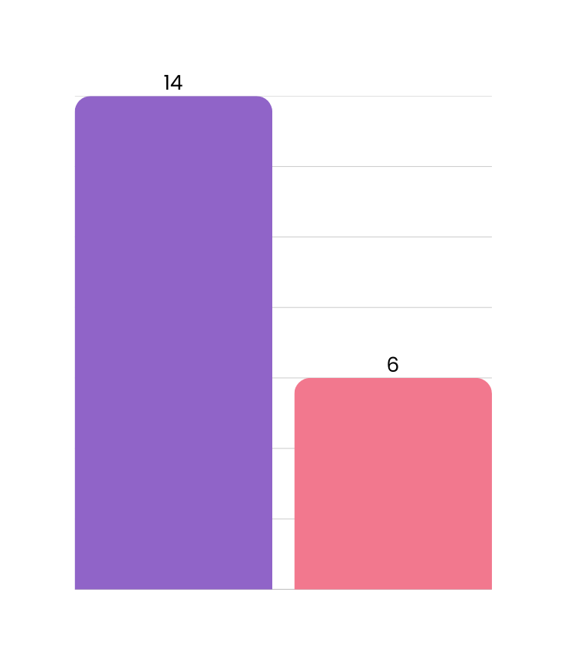
discussão
Percepção materna acerca da participação do pai além do pré-natal
Relataram perceber importância no apoio do pai na amamentação,
  Afirmaram que o pai “não tem papel” na amamentação, consideram a amamentação uma função exclusivamente da mulher;
relata importância
não relata importância
amamentação

Slide 35
discussão
Percepção materna acerca da participação do pai além do pré-natal
“Não, não tem como, só eu vou amamentar.” (P1)
“Eu acho que não. Amamentação especificamente? Não.” (P11)
Esse entendimento ainda é reflexo de uma cultura maternalista que associa o cuidado com o bebê unicamente à mãe, como evidenciado por estudos que criticam a divisão sexual do cuidado (Bernardi, Mello & Féres-Carneiro, 2023).
amamentação

Slide 36
discussão
Percepção materna acerca da participação do pai além do pré-natal
“Ele fazia massagem, me ajudava de madrugada, me passava o bebê.” (P3)
As mulheres que relataram a importância do pai no processo da amamentação, reconheceram ações práticas como:
  Ajudar a posicionar o bebê;
  Segurar a cabeça do recém-nascido;
  Massagear as mamas;
  Oferecer suporte noturno;
  Pegar o bebê para a mãe descansar.
Essas ações são coerentes com a recomendação da OMS (2022), que enfatiza a importância do apoio da rede familiar, incluindo o parceiro, para o sucesso da amamentação exclusiva.
amamentação

Slide 37
discussão
Percepção materna acerca da participação do pai além do pré-natal
O envolvimento paterno não precisa estar restrito ao ato de amamentar em si, mas pode incluir ações que promovam o descanso da mãe, cuidado com a casa e com o bebê em outros momentos.
Me ajudar a comer, preparar comida acho que isso conta também.” (P20)
Ressaltando que a atuação do pai no período da amamentação não é periférica, mas central para o sucesso do processo. Sua presença impacta diretamente o bem-estar físico e emocional da puérpera, o que torna urgente o fortalecimento de políticas públicas e de práticas clínicas que valorizem, acolham e eduquem o pai para esse momento.
amamentação

Slide 38
conclusão
Os relatos evidenciam o que afirma a literatura:
A participação ativa do pai nas consultas e atividades de pré-natal é de suma importância para a unidade familiar.
De acordo com os relatos, a presença paterna:
  Proporciona maior sensação de segurança e suporte para a mulher;
  Contribui para uma melhor adesão da gestante às consultas de pré-natal;
  Contribui para a saúde do recém-nascido;
  Promulga o vínculo da tríade mãe-pai-bebê;
  Responsabilidade e peso emocional compartilhados, não vivenciado de forma solitária;
  Permite que o pai experencie o processo de construção de sua paternidade.

Slide 39
conclusão
O parto ainda parece ser o evento mais valorizado. Acredita-se que seja relevante um trabalho de conscientização para que o pai participe ainda mais do processo da gestação como um todo.
Para as entrevistadas, a participação paterna esteve muito além da frequência em consultas, mas relacionou-se ao envolvimento com todo o contexto gestacional e de cuidados pré, durante e pós-parto.
Para que ocorra uma participação mais latente dos pais ao longo do ciclo gravídico-puerperal, estimula-se que a presença paterna seja cultural e socialmente valorizada, e que se invista em abordagens intersetoriais que envolvam o sistema de saúde, educação e trabalho para romper com a ideia de que o cuidado perinatal é um dever exclusivo da mulher (Bernardi, Mello & Féres-Carneiro, 2023).

Slide 40
conclusão
É importante tratar com prioridade ações educativas e orientações a respeito dos direitos e possibilidades de acessos desses pais. Ademais, a clarificação à equipe multidisciplinar de saúde acerca das expressões da “questão social”, nos casos onde impactos sociais influenciam na frequência ou adesão de pais ao pré-natal é de suma importância.
serviço social

Slide 41
conclusão
A participação do pai no ciclo gravídico-puerperal atua como fator de proteção à saúde mental da mãe, reduzindo sentimentos de solidão, ansiedade e estresse. O pai torna-se apoio emocional, promovendo o diálogo do casal e fortalecendo o vínculo familiar. Essa presença também contribui para que ele construa um modelo de paternidade mais afetivo e consciente.
psicologia

Slide 42
conclusão
O envolvimento do pai é um facilitador essencial para a adesão da gestante ao cuidado alimentar, especialmente diante de complicações. Além da alimentação, a nutrição perinatal envolve fatores emocionais e sociais, e o apoio paterno contribui tanto para hábitos saudáveis quanto para o sucesso da amamentação. Por isso, a participação ativa do pai deve ser incorporada às estratégias nutricionais.
nutrição

Slide 43

referências

Slide 44


rede social

Slide 45
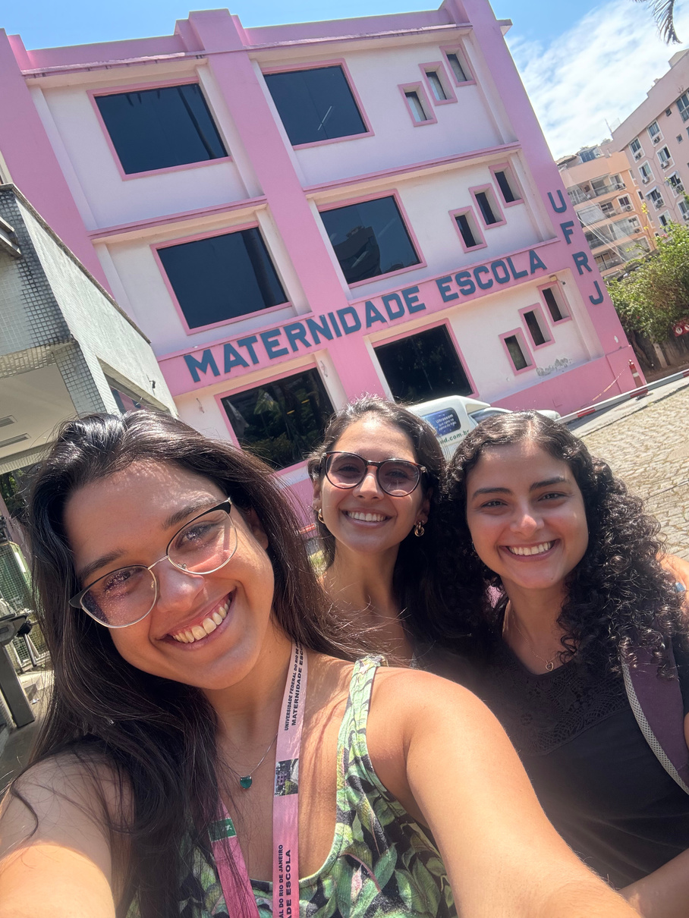
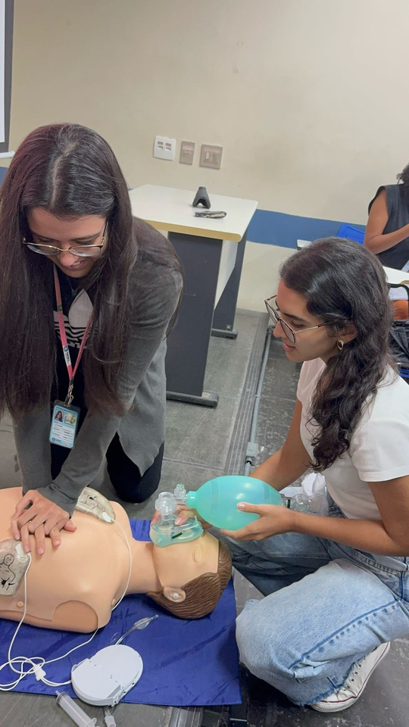
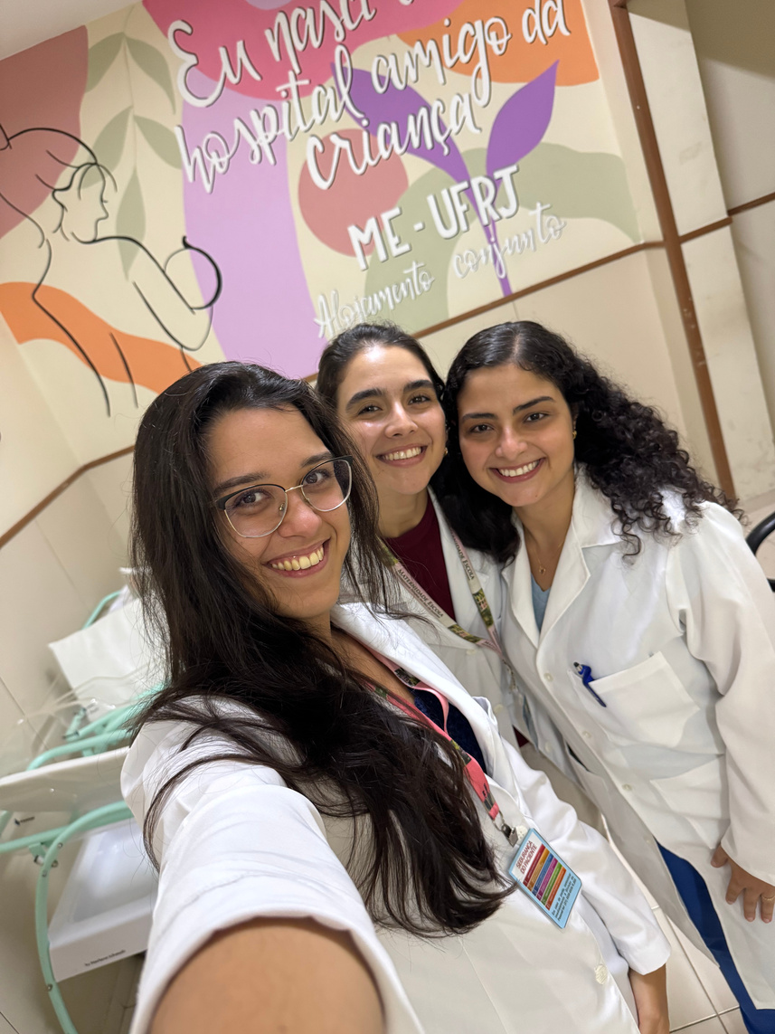
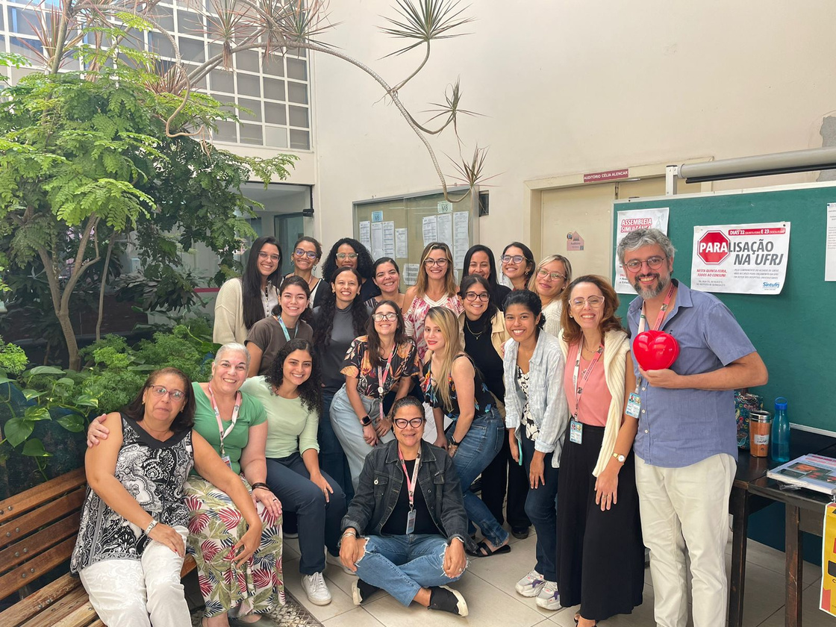

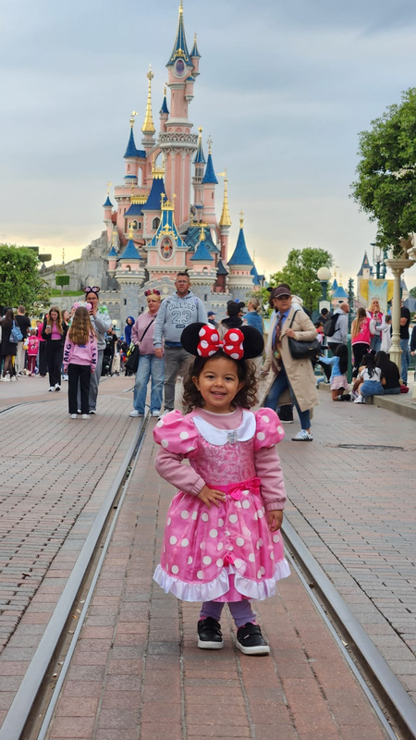
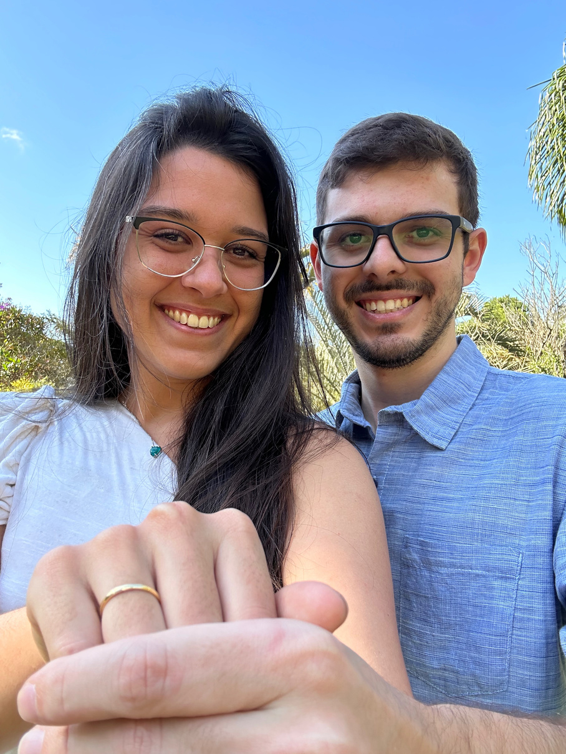
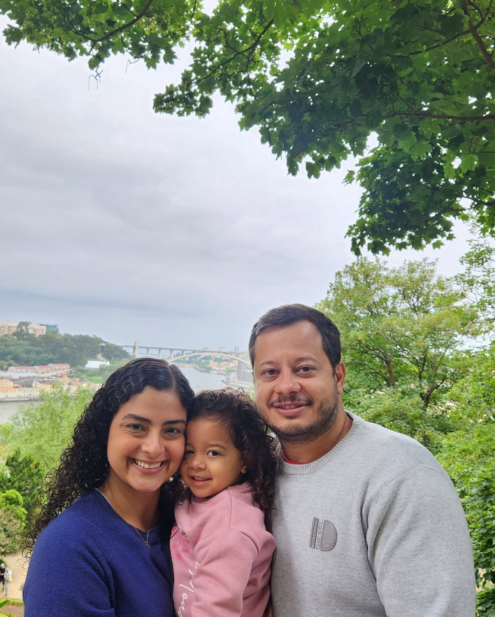
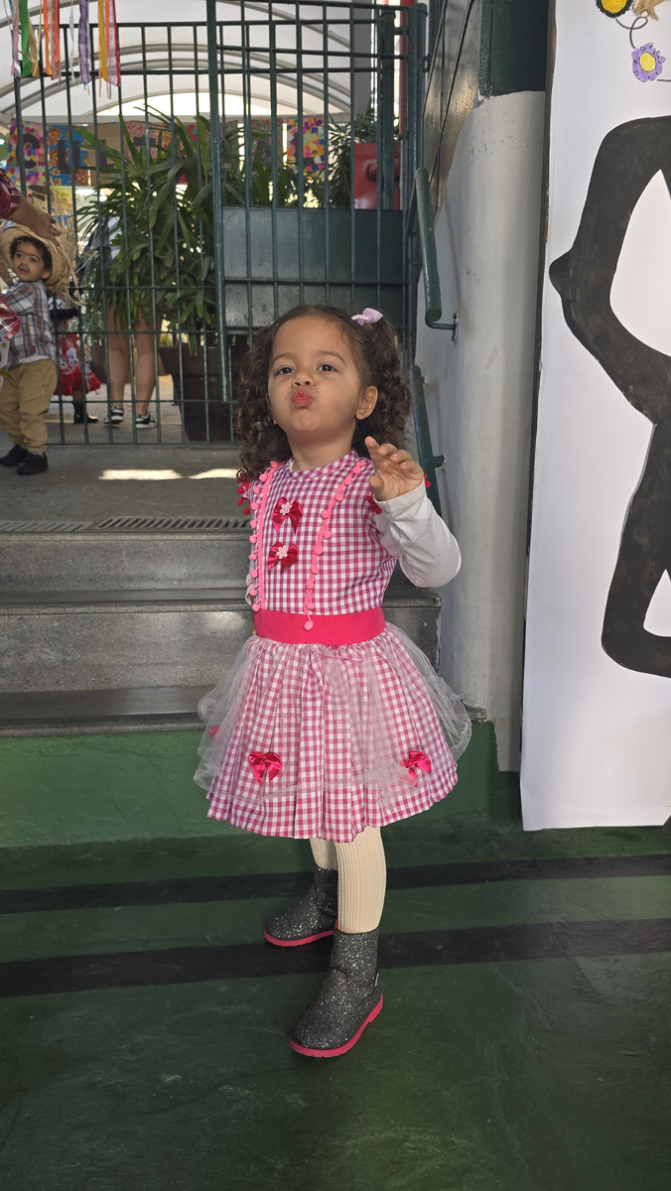
obrigada

